Slide 1
Integral Lipat Tiga dan Aplikasinya
Matematika II
Fauzhia Rahmasari, S.Si, M.Si

Slide 2
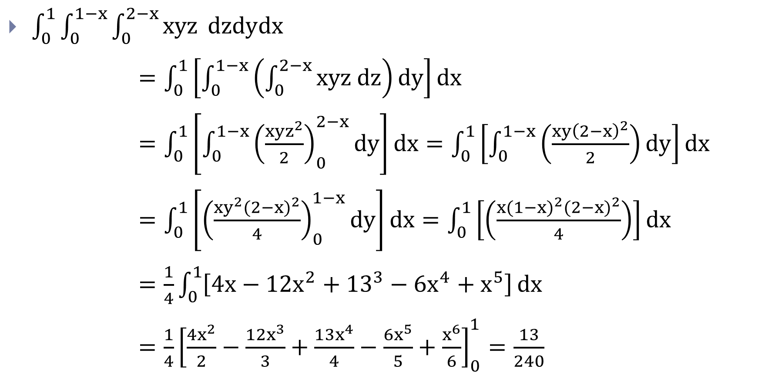
Integral Lipat Tiga

Slide 3
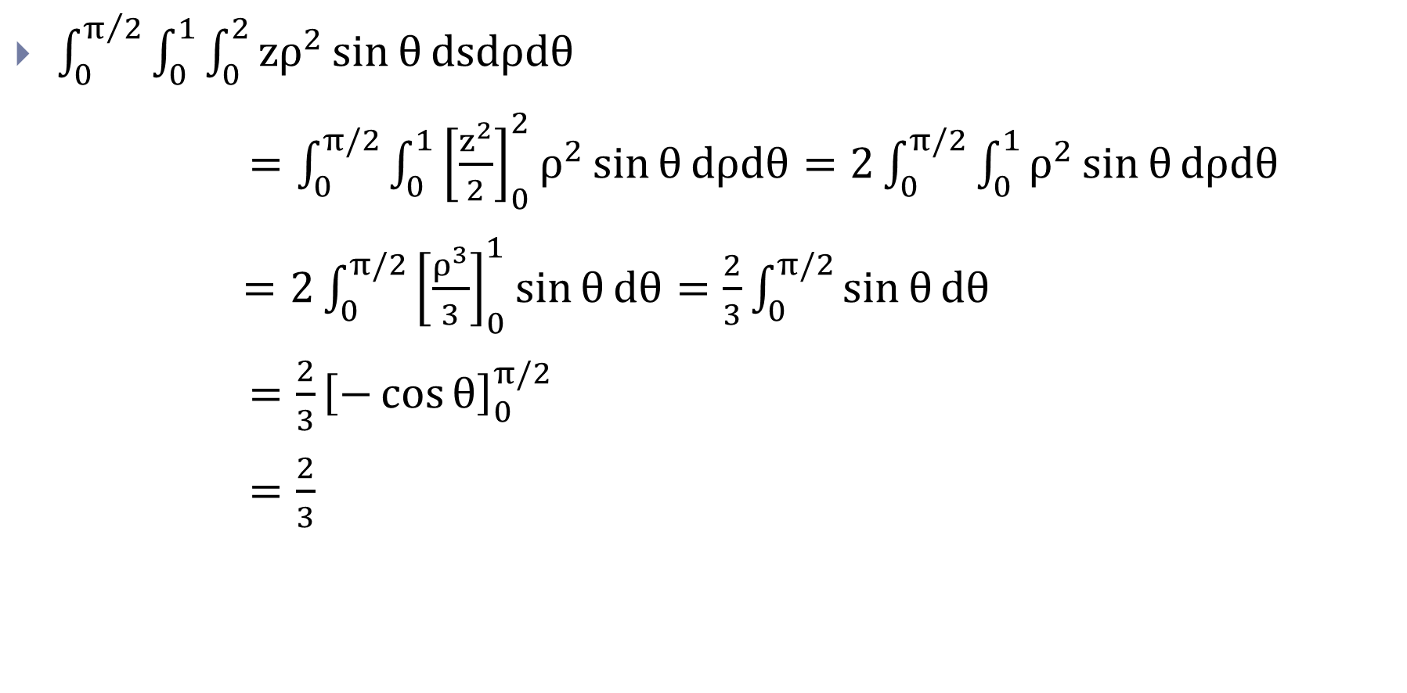
Integral Lipat Tiga

Slide 4
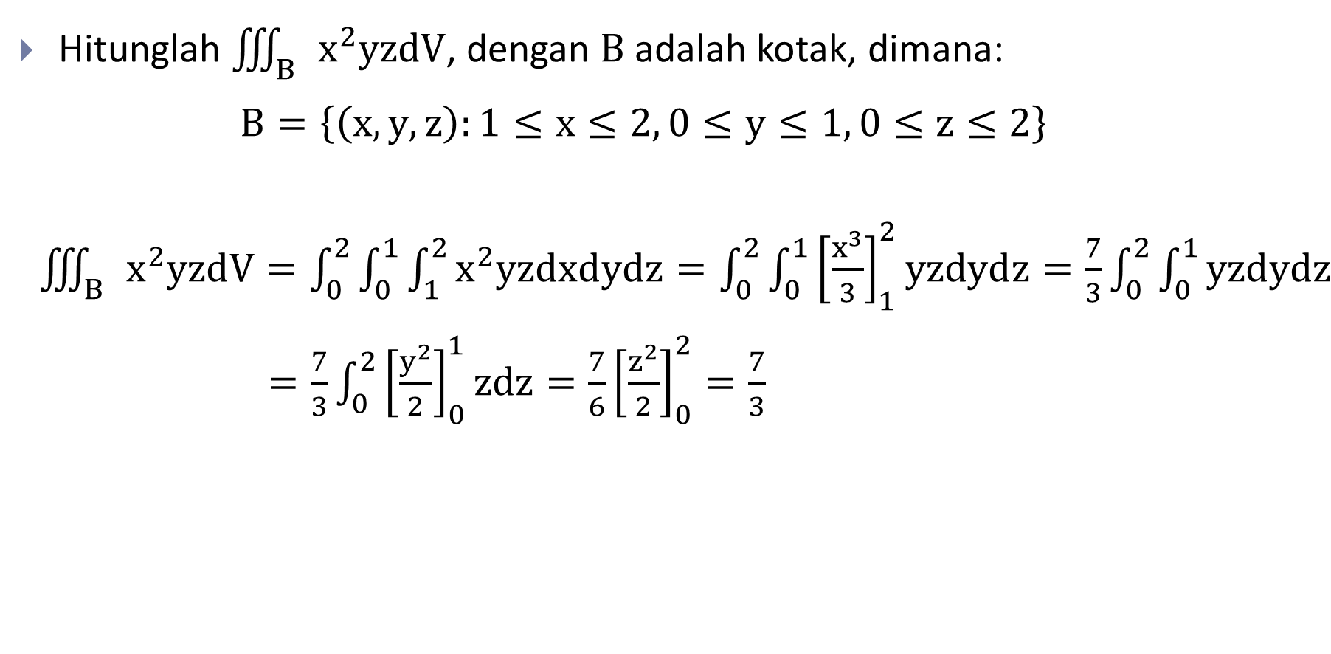
Integral Lipat Tiga

Slide 5
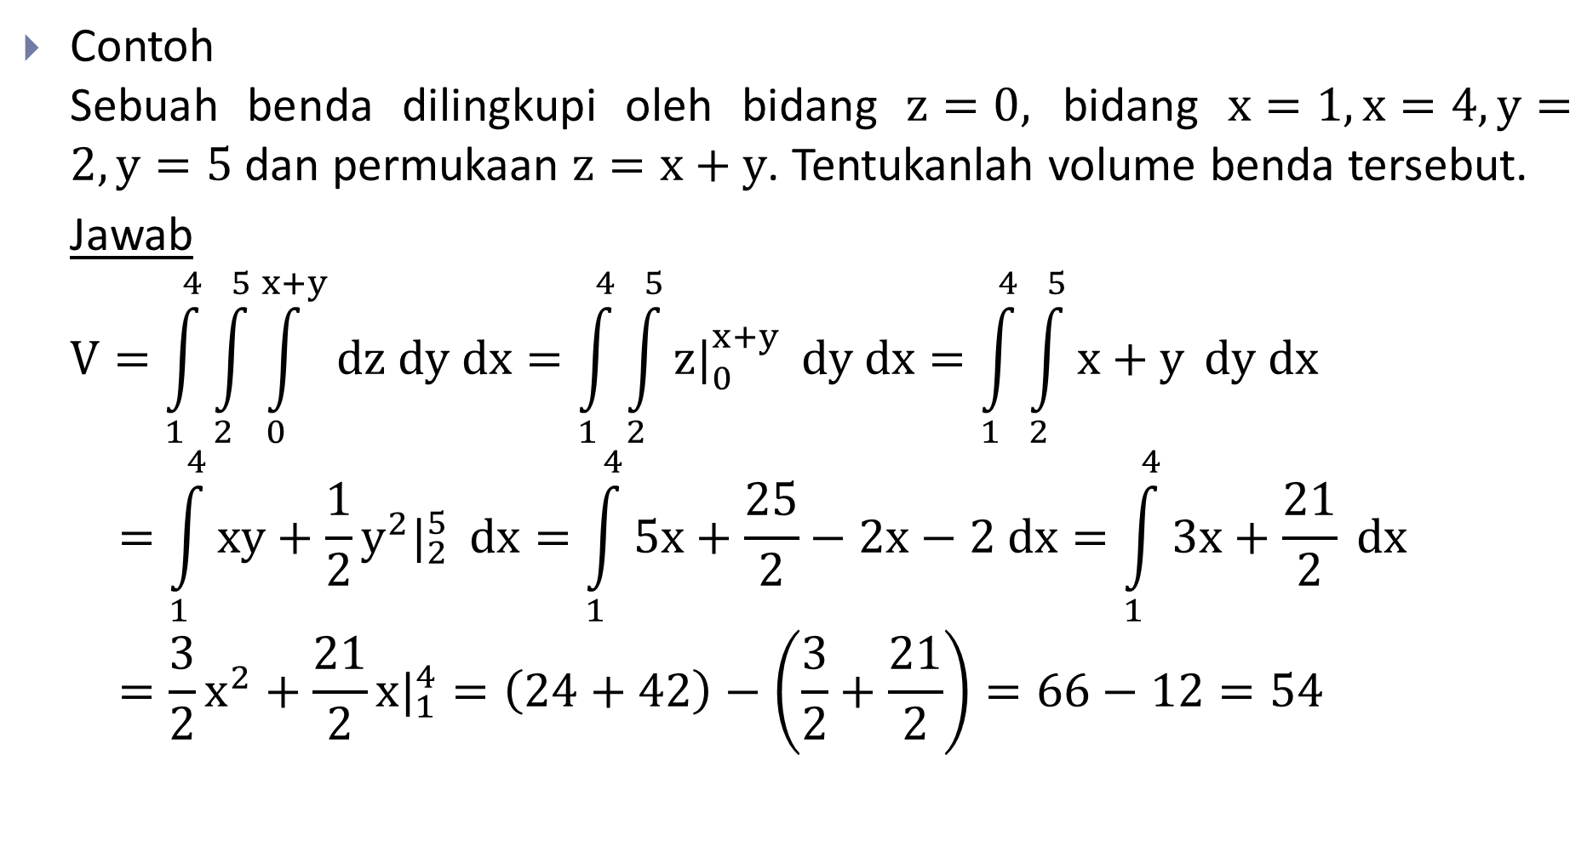
Integral Lipat Tiga – Volume Benda
Contoh
Sebuah benda dilingkupi oleh bidang $z=0,$ bidang $x=1, x=4, y=2, y=5$ dan permukaan $z=x+y$. Tentukanlah volume benda tersebut.
Jawab
$$V=\int_{1}^{4}{\int_{2}^{5}{\int_{0}^{x+y}{dz dy dx}}}=\int_{1}^{4}{\int_{2}^{5}{z|_{0}^{x+y}} dy dx}=\int_{1}^{4}{\int_{2}^{5}{x+y}} dy dx$$
$$=\int_{1}^{4}{xy+\frac{1}{2}y^{2}|_{2}^{5}} dx=\int_{1}^{4}{5x+\frac{25}{2}}−2x−2 dx=\int_{1}^{4}{3x+\frac{21}{2}} dx$$
$$=\frac{3}{2}x^{2}+\frac{21}{2}x|_{1}^{4}=\left(24+42\right)−\left(\frac{3}{2}+\frac{21}{2}\right)=66−12=54$$

Slide 6


